Slide 1
SUNU HAZIRLAMA REHBERİ
Hazırlayan: LÖDEB
Sunan: LÖDEB Uzmanı Kerem AY
Online Ders Materyalleri

Slide 2
SUNU İÇERİĞİ
Sunu hazırlama önerileri
Çoklu ortam (multimedia) öğrenme ilkeleri (Grech, 2018; Mayer, 2014)
Dokuz aşamalı öğretim modeli (Gagné, 1985)

Slide 3
Sunu Hazırlama Önerileri

Slide 4
Sunu Hazırlama Önerileri
Kapak sayfasında dersin adı, dersin alt konusu ve ders sorumlusunun unvan-isim bilgileri yer almalı.
Sunuya başlarken konuşmacı öncelikle kendisini tanıtmalı.
Kapak sayfasının ardından sunu içeriğindeki başlıklar verilmeli.

Slide 5
Sunu Hazırlama Önerileri
Kurumsal şablonda yer aldığı üzere her sunu içeriğinin, belirtke tablosunda hizmet ettiği ana başlıklara sunuda yer verilmeli.
Sunuda yer verilen bilgiler olabildiğince net, sade ve kısa olmalı.
Her bir sayfadaki cümle/madde sayısı en çok 6 olmalı.

Slide 6
Sunu Hazırlama Önerileri
Açık renk arka plan üzerine koyu renk yazı tercih edilmeli.
Gölgeli yazılar okumayı zorlaştırmakta ve gözleri yormaktadır; dolayısıyla tercih edilmemeli.
Önemli olduğu vurgulanmak istenen kelimeler kalın ya da altı çizili olarak verilebilir.

Slide 7
Sunu Hazırlama Önerileri
Bu rehber ve kurumsal şablon için ‘‘Calibri’’ yazı tipi tercih edilmiştir.
Bu yazı tipi dışında, sunularda aşağıdaki yazı tipleri de tercih edilebilir:
Arial (Bu metin Arial yazı tipinde yazılmıştır.)
Tahoma (Bu metin Tahoma yazı tipinde yazılmıştır.)
Century Gothic (Bu metin Century Gothic yazı tipinde yazılmıştır.)

Slide 8
Sunu Hazırlama Önerileri
Her sayfanın bağlı olduğu başlık, sayfanın üst tarafında yer almalı.
Sunu içeriği ve belirtke tablosu başlıkları standart başlıklar olduklarından dolayı büyük harflerle yazılmalı.
Sunu içeriği ve belirtke tablosu dışındaki üst başlıkların her kelimesinin ilk harfi büyük yazılmalı.
Başlıklar arası geçiş yapıldığında, bu sunuda olduğu gibi tam ekran başlıklar verilebilir.

Slide 9
Sunu Hazırlama Önerileri
Sunularda verilen maddeler temel cümleler olmalı, uzun açıklamalar sözlü olarak verilmeli.
Kuyruklu yazı tipleri okumayı zorlaştırmakta ve gözleri yormaktadır; dolayısıyla tercih edilmemeli.

Slide 10
Sunu Hazırlama Önerileri
Yazı tipi boyutu 28 puntodan küçük olmamalı.
Kavram haritaları ve görsellerden (resim, animasyon vb.) yararlanılmalı.
Kullanılan görsellerin çözünürlüğünün yüksek olmasına dikkat edilmeli.

Slide 11
Sunu Hazırlama Önerileri
Uzun bir cümle kullanılması şart ise;
Art arda kavramlar,
Sıralı nicel ya da nitel veriler,
Virgülle ayrılan ifadeler vb.
hiyerarşik maddelerle ayrılabilir.

Slide 12
Sunu Hazırlama Önerileri
Renkler, sadece vurgulanmak istenen kelimelerde kullanılmalı.
İlişkili veriler cümle halinde verilmek yerine tablo halinde verilebilir.
Tablo 1: Sağlık harcamalarına ilişkin temel göstergeler (TÜİK, 2018)
 | 2017 | 2018
Kişi Başı Sağlık Harcaması
Türk Lirası (₺) | 1,751 | 2,030
ABD Doları ($) | 480 | 430

Slide 13
Sunu Hazırlama Önerileri
Günümüzde modern cihazların ekranları genellikle 16:9 standart çerçeve oranında üretilmektedir.
Bu nedenle hazırlanan sunuların slayt boyutları için 4:3 oranı yerine 16:9 oranı tercih edilmeli.

Slide 14
Çoklu Ortam Öğrenme İlkeleri

Slide 15
Çoklu Ortam Öğrenme İlkeleri
Çoklu ortam, bir materyalin resim, ses ve metinle desteklenerek birden çok formda (biçimde) sunulmasıdır.
Bir PowerPoint sunusu, bir film ve sesli bir animasyon, çoklu ortama örnektir.

Slide 16
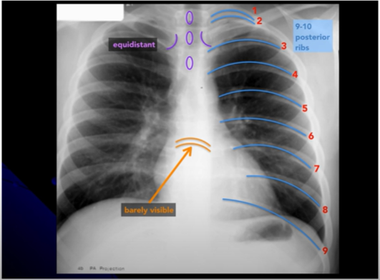
Çoklu Ortam Öğrenme İlkeleri
1. Çoklu Ortam İlkesi:
Resim ve metnin birlikte sunulduğu ortamlarda öğrenme, sadece metinden oluşan ortamlarda öğrenmeden daha etkilidir.

Slide 17
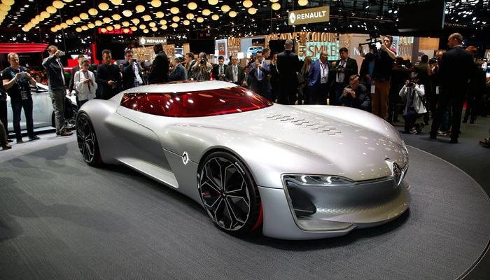
Çoklu Ortam Öğrenme İlkeleri
2. Tutarlılık İlkesi:
İnsanlar, materyalde konu dışı metin, resim ya da ses olmadığı zaman daha iyi öğrenirler.

Slide 18
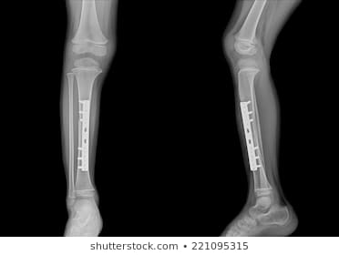
Çoklu Ortam Öğrenme İlkeleri
3. Dikkat Çekme İlkesi:
İnsanlar, esas önemli yerleri vurgulayan ipuçları eklendiğinde daha iyi öğrenirler.

Slide 19
Çoklu Ortam Öğrenme İlkeleri
4. Gereksizlik İlkesi:
İnsanlar grafik, anlatım ve metnin bir arada kullanımı yerine grafik ve anlatım ile daha iyi öğrenirler.

Slide 20
Çoklu Ortam Öğrenme İlkeleri
5. Uzamsal Yakınlık İlkesi:
İnsanlar, karşılık gelen sözcükler ve resimler ekranda birbirlerine uzak değil, yakın sunulduğunda daha iyi öğrenirler.

Slide 21
Çoklu Ortam Öğrenme İlkeleri
6. Zamansal Yakınlık İlkesi:
İnsanlar karşılık gelen sözcükler ve resimler art arda değil aynı anda sunulduğunda daha iyi öğrenirler.

Slide 22
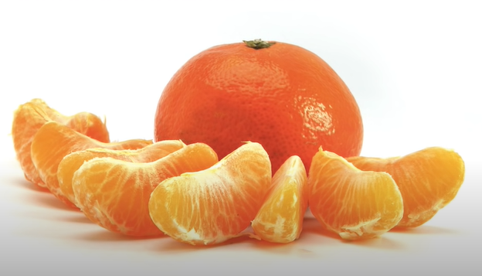
Çoklu Ortam Öğrenme İlkeleri
7. Bölümleme İlkesi:
Konunun uygun biçimde bölümlere ayrıldığı ortamlarda, tek bir parça halinde verilmesine nazaran daha etkili öğrenmeler meydana gelir.

Slide 23
Çoklu Ortam Öğrenme İlkeleri
8. Ön Çalışma İlkesi:
İnsanlar, temel kavramların adlarını ve özelliklerini dersten önce öğrenmeleri durumunda derste daha iyi öğrenirler.
Öğrenenlere konuyu anlatmaya başlamadan önce konunun akışı açıklanmalıdır.

Slide 24
Çoklu Ortam Öğrenme İlkeleri
9. Modalite İlkesi:
Resim ve sesli anlatımın birlikte sunulduğu ortamlarda öğrenme, resim ve yazının birlikte sunulduğu ortamlara göre daha etkili olur.
Resim ve metnin birlikte sunulması görsel sistemde aşırı yüklemeye neden olur.
Dolayısıyla mümkün olan durumlarda yazı yerine sesli anlatım tercih edilmeli.

Slide 25
Çoklu Ortam Öğrenme İlkeleri
10. Kişileştirme İlkesi:
Günlük dil kullanılan ortamlarda,
yani kişinin daha alışık olduğu,
daha samimi bir dilin kullanıldığı ortamlarda,
akademik, resmi bir dil kullanılan ortamlara nazaran daha etkili öğrenmeler gerçekleşir.

Slide 26
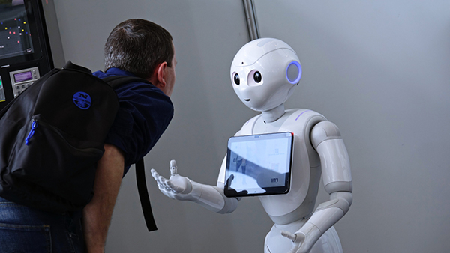
Çoklu Ortam Öğrenme İlkeleri
11. Ses İlkesi:
İnsanlar makine sesinden çok dostça bir insan sesiyle anlatım yapıldığında daha iyi öğrenirler.

Slide 27
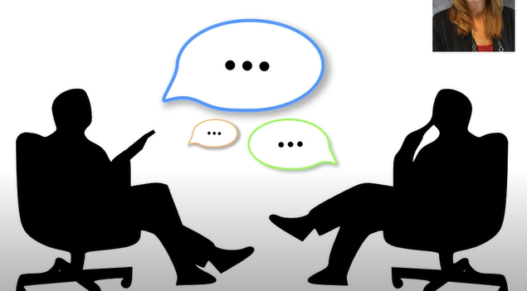
Çoklu Ortam Öğrenme İlkeleri
12. Görüntü İlkesi:
Konuşmacının görüntüsünün ekran üzerinde gözükmesi, insanların çoklu ortam derslerinden daha iyi öğrenmeleri sonucunu doğurmaz.

Slide 28
Dokuz Aşamalı Öğretim Modeli

Slide 29
Dokuz Aşamalı Öğretim Modeli
Öğrencinin Dikkatini Çekme: Öğrenenlerin derse güdülenmelerini sağlamak için dikkat çekici uyaranlar sunulur.
Öğrencileri Öğrenme Hedefinden Haberdar Etme: Öğrenci, bu öğretim süreciyle neler kazanacağından haberdar edilir, beklenti oluşturulur.
Önceki Öğrenmenin Hatırlanmasını Teşvik Etme: Mevcut dersle ilgili önceki bilgilerin hatırlanması sağlanır.
Uyarıcı Materyalleri Sunma: Ders kapsamında hazırlanmış olan materyaller ve öğrenme etkinlikleri sunulur.

Slide 30
Dokuz Aşamalı Öğretim Modeli
Öğrenciye Rehberlik Etme: Öğrencilerin yanlış davranışlar kazanmaması ve başarılı olmalarının sağlanması için rehberlik edilir.
Performansı Ortaya Çıkarma: Öğrenciye yeni davranışlar öğretildikten sonra bu davranışı ne derece kazandıkları yoklanır.
Dönüt verme: Davranışın doğruluğu ya da yanlışlığı hakkında öğrenciye bilgi vermek amacıyla doğruları pekiştirme ve yanlışları düzeltme için yeni uyarıcılar verme işlemi yapılır.

Slide 31
Dokuz Aşamalı Öğretim Modeli
Performansın Değerlendirilmesi: Bilgileri pekiştirmek için öğrencilerin daha fazla performans göstermeleri sağlanır.
Öğretim elemanı, öğrencilerin performanslarına ilişkin daha fazla geri bildirim verir.
Bilginin Kalıcılığı ve Transferini Sağlama: Öğrenilenlerin istenildiğinde geri getirilmesi ve yeni durumlarda kullanılması amacıyla aralıklarla gözden geçirme olanağı sağlanır.

Slide 32
KAYNAKÇA
Gagné, R.M. (1985). The conditions of learning. New York: Holt, Rinehart and Winston.
Grech, V. (2018). The application of the Mayer multimedia learning theory to medical PowerPoint slide show presentations. Journal of Visual Communication in Medicine, 41(1), 36-41.
Mayer, R. E. (2014). The Cambridge handbook of mulitmedia learning (2nd Ed.). New York, NY: Cambridge University Press.
TÜİK. (2018). Sağlık harcamaları istatistikleri. [Çevrimiçi: http://www.tuik.gov.tr/PreHaberBultenleri.do?id=30624, Erişim Tarihi: 30.09.2020].
Waterbear. (2020). How to use Mayer’s 12 principles of multimedia. [Çevrimiçi: https://waterbearlearning.com/mayers-principles-multimedia-learning/, Erişim Tarihi: 30.09.2020].

Slide 33
DİNLEDİĞİNİZ İÇİN TEŞEKKÜR EDERİZ
LÖDEB
Online Ders Materyalleri

